Slide 1
Pełnomocnictwo pocztowe

Slide 2
Pełnomocnictwo
Przesyłki pocztowe mogą być doręczone pełnomocnikowi adresata na podstawie pełnomocnictwa udzielonego na zasadach ogólnych lub na podstawie pełnomocnictwa pocztowego.

Slide 3
Warunkiem przyjęcia pełnomocnictwa pocztowego składanego przez osobę fizyczną jest:
1)wypełnienie odpowiedniego formularza pełnomocnictwa,
2)wykazanie tożsamości,
3)wskazanie danych (imię, nazwisko, rodzaj i cechy dokumentu tożsamości) pełnomocnika,
4)złożenie w obecności pracownika pocztowego podpisu na formularzu pełnomocnictwa.

Slide 4
Mając na uwadze brzmienie przepisów Prawa pocztowego, przesyłka pocztowa nadana na ogólnych zasadach, jeśli nie jest nadana na poste restante, może być wydana ze skutkiem doręczenia zarówno pełnomocnikowi adresata upoważnionemu na podstawie pełnomocnictwa udzielonego na zasadach ogólnych (w tym pełnomocnictwa udzielonego w formie aktu notarialnego), jak również pełnomocnikowi adresata upoważnionemu na podstawie pełnomocnictwa pocztowego.

Slide 5
Przepisy o doręczeniach korespondencji sądowej, zawarte w Kodeksie postępowania cywilnego, Kodeksie postępowania karnego oraz rozporządzeniach wykonawczych do powyższych, są przepisami szczególnymi do przepisów ustawy Prawo pocztowe i mają nad nimi pierwszeństwo.

Slide 6
Postępowanie Karne
W postępowaniu karnym awizowaną przesyłkę może odebrać tylko adresat lub jego przedstawiciel ustawowy (najczęściej rodzic lub opiekun prawny małoletniego, opiekun osoby ubezwłasnowolnionej całkowicie).
W postępowaniu karnym przesyłki awizowanej nie może odebrać pełnomocnik adresata (np. pracownik kancelarii adwokackiej).

Slide 7
Postępowanie cywilne
W postępowaniu cywilnym awizowaną przesyłkę może odebrać, oprócz adresata, osoba upoważniona na podstawie pełnomocnictwa pocztowego, a w przypadku osób prawnych lub jednostek organizacyjnych nieposiadających osobowości prawnej – osoba uprawniona do reprezentacji adresata przed sądem lub upoważniony pracownik.

Slide 8
W dniu 1 marca 2016 r. Poczta Polska S.A. rozpoczęła obsługę przesyłek sądowych na podstawie umowy odmiennej od poprzednio realizowanej przez Polską Grupę Pocztową S.A. Argument przedstawiany przez niektórych klientów, że poprzedni operator wydawał przesyłki awizowane szerszemu kręgowi osób, nie jest wystarczający, aby Poczta Polska S.A. doręczała przesyłki sądowe z naruszeniem prawa.

Slide 9
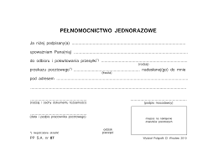
Pełnomocnictwo jednorazowe

Slide 10
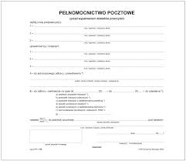
Pełnomocnictwo ( stałe lub do odwołania)

